Slide 1
计算机学院计科专业
实训设计答辩
《试题库管理系统》
班级：计算机科学与技术16-3
报告人：xx

Slide 2
CONTENTS
01
分组分工
DIVISION OF LABOUR
02
试题库管理系统
项目概述
PROJECT OVERVIEW
试题库管理系统包括查看试题及答案，添加、修改、删除试题信息
03
制作过程
WORKING PROCESS
04
项目展示
DISPLAY
05
总结回顾
SUMMERY

Slide 3
01
分组分工
DIVISION OF LABOUR

Slide 4

01 成员介绍
用户管理模块
xx
习题管理模块
xx
试卷管理模块
xxx
学生使用机能管理模块
xxx

Slide 5
详细分工
用户管理模块
A.创建用户：提供创建用户的功能
a.创建学生用户：创建学生用户，学生权限为查看试卷及其答案
b.创建课程负责人用户：创建课程负责人用户，权限包括增加习、删除习、修改、查询习题和试卷
B.用户验证：对登录用户的身份进行验证，并赋予相应权限
C.数据库管理：对数据进行管理和维护

Slide 6
详细分工
习题管理模块
A.习题管理：
a.录入习题：将新的习题录入到系统中
b.修改习题：修改已存在的习题
c.删除习题：删除不必要的习题
B.习题查询：查询系统中的习题
a.分页显示：对查询结果进行分页显示

Slide 7
详细分工
试卷管理模块
A.试卷管理：对试卷进行管理
a.试卷生成：根据条件生成试卷
b.试卷调整：对生成试卷中的题目进行手动的调整
c.答案生成：生成试卷的答案

Slide 8
详细分工
学生使用机能管理模块
A.查看试卷：提供学生查看试卷的功能
B.查看答案: 提供学生查看答案的功能

Slide 9
02
项目概述(后台流程）
PROJECT OVERVIEW

Slide 10
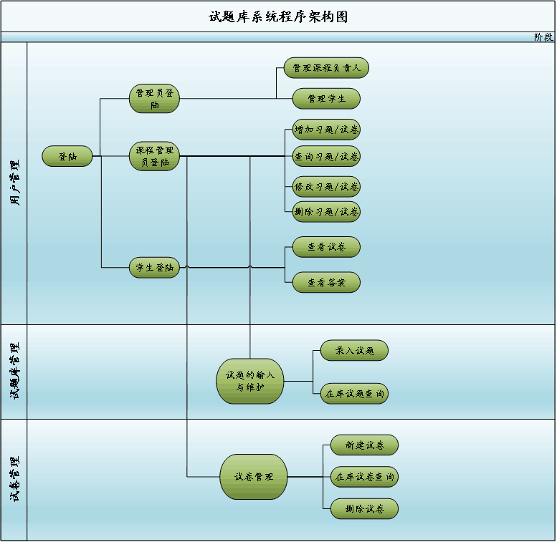

Slide 11
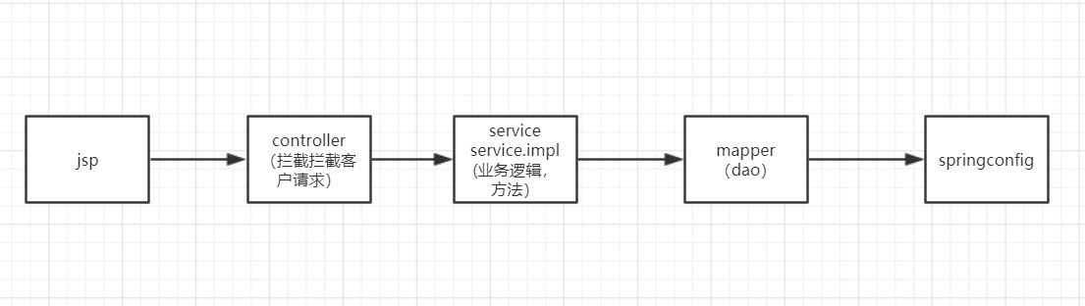
02 项目概述（后台流程）

Slide 12
03
制作过程
WORKING PROCESS

Slide 13
03 制作过程
合理分工并进行模
块化设计，设计出
程序基本框架结构
将小组成员的程序整
合到一起并进行集成
测试
设定开发计划，确
定需求，实现的功能
依据分工大家开始编
实现各自的功能
进行各项测试并通过
后完成程序

Slide 14
关键问题
a.数据库是否设计成功
b.是否完成指定功能模块
c.测试过程是否按质量完成
d.工作安排是否合理

Slide 15
04
项目展示
DISPLAY

Slide 16

04 项目展示
登录界面

Slide 17
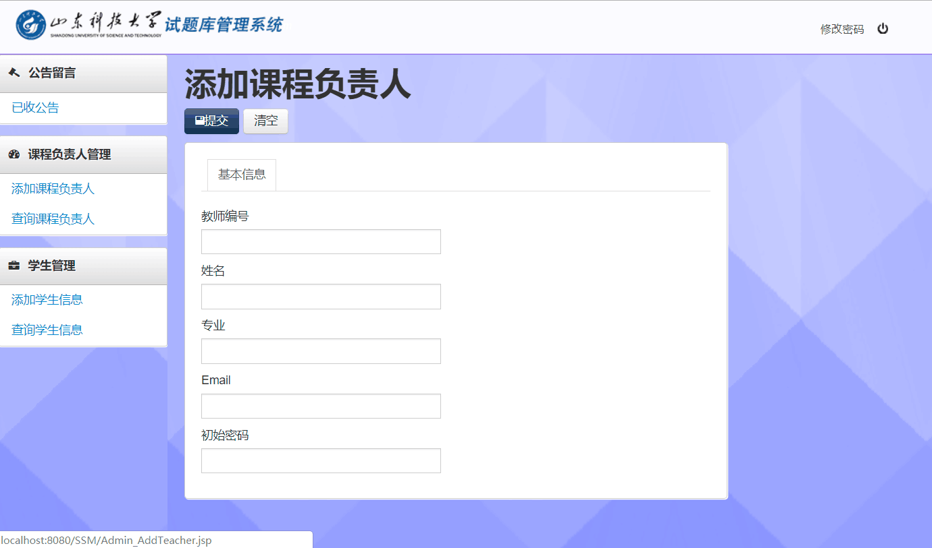
管理员添加课程负责人

Slide 18
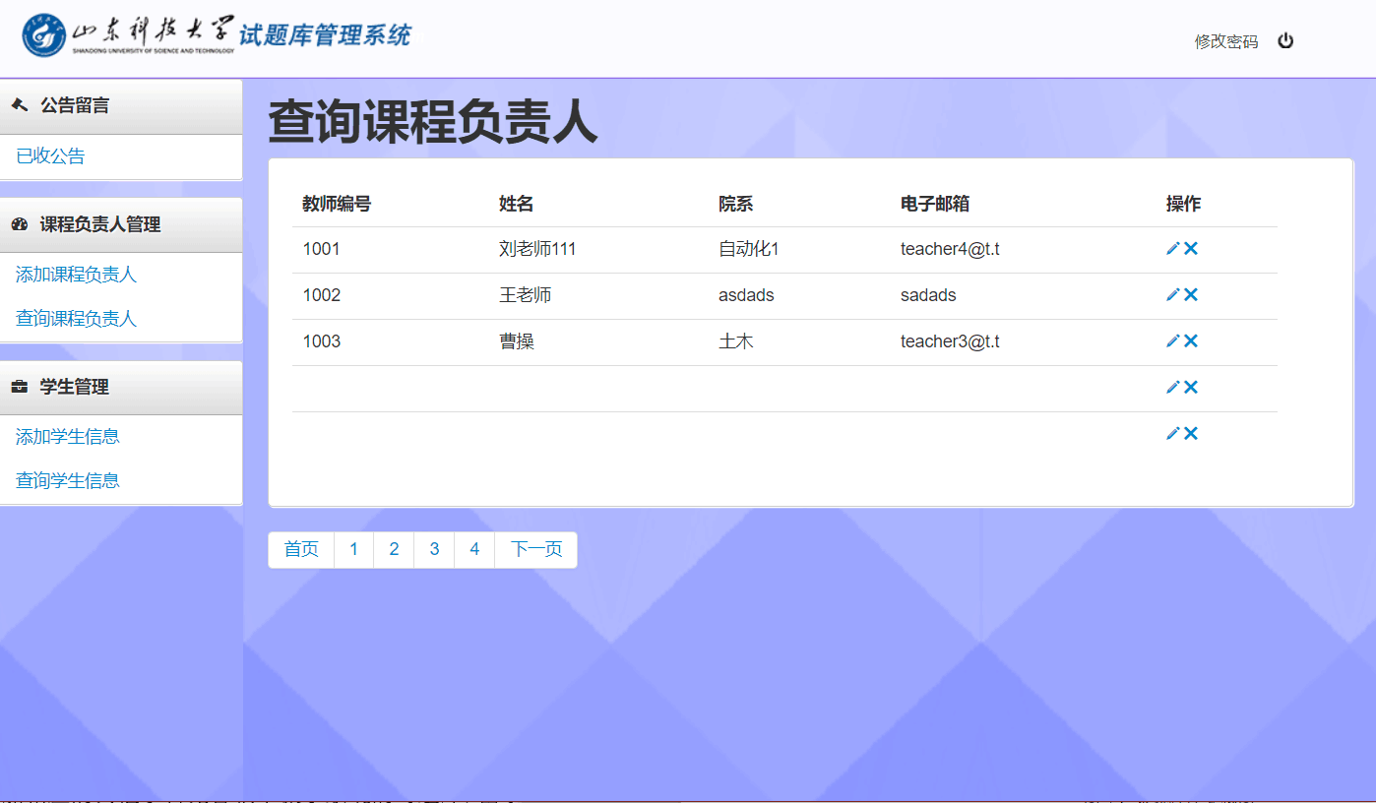
管理员查询课程负责人

Slide 19
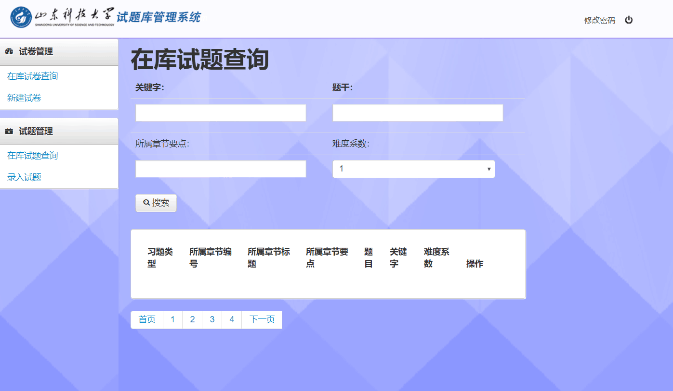
教师查询试题库中习题

Slide 20
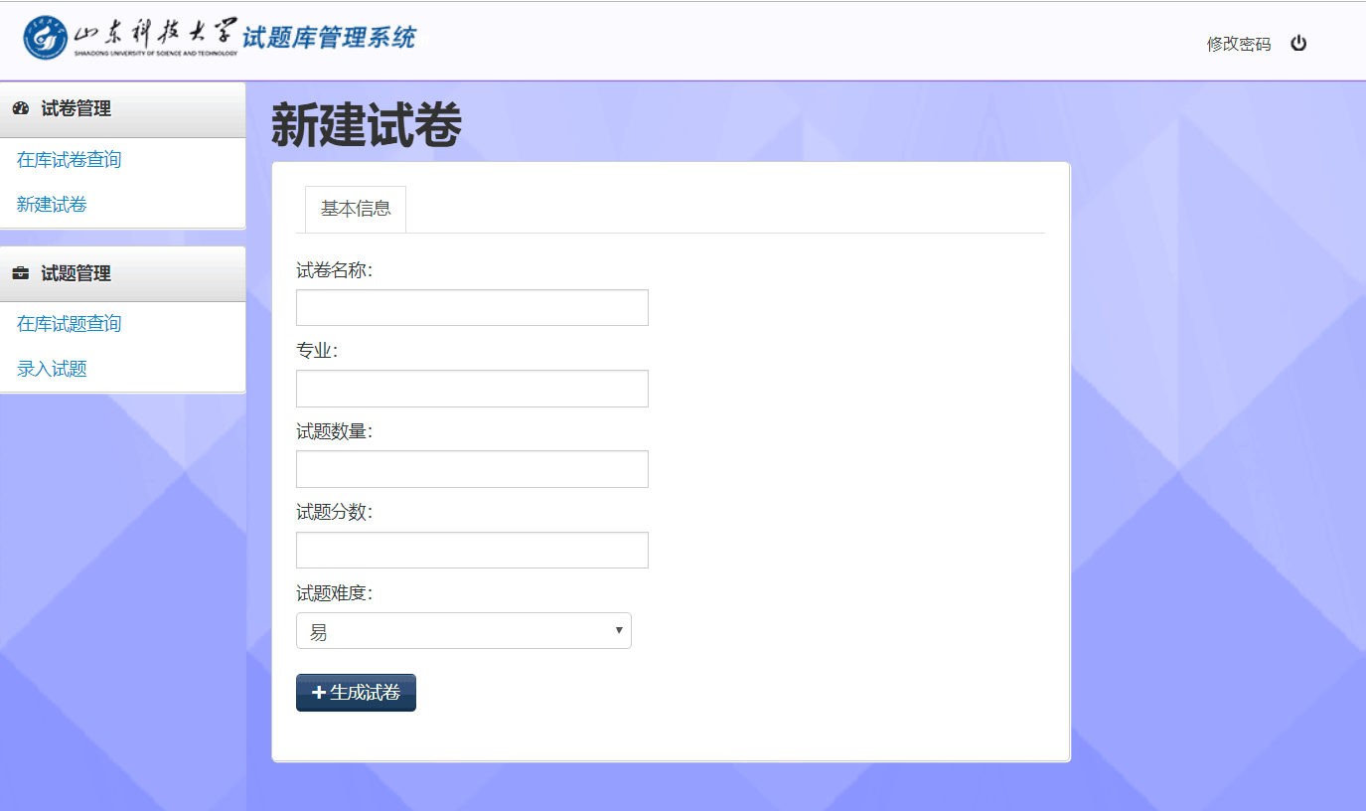
04 项目展示
生成试卷

Slide 21
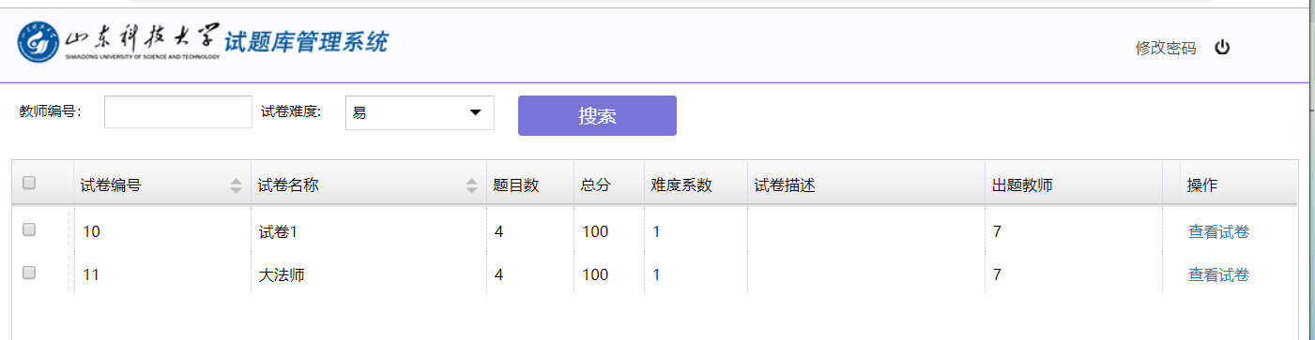
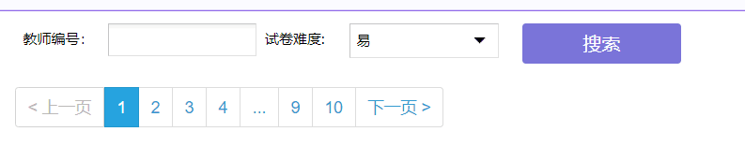
04 项目展示
学生查看界面

Slide 22
05
总结回顾
SUMMERY

Slide 23
05 总结回顾
此次课程设计虽然很短，但在有限的时间内还是学到了不少东西。同时也是对之前Java基础知识的巩固，以及新的知识的学习，我们也认识到了小组分工合作的重要性，仅仅靠一个人是很难全面的完成一个具体的项目的。由于之前缺乏项目经验，开发过程遇到了很多问题，意识到了自己的很多不足，今后需要注重动手能力。

Slide 24
感谢聆听！
THANK YOU!
《试题库管理系统》
班级：计算机科学与技术16-3
报告人：xx

